Slide 1
MALPIX1 (MALDI-TOF TEG)
設計概要
2012/2/15
高エネルギー加速器研究機構
Y. Fujita, Y.Arai

Slide 2
仕様
基本構成 | 今回のTEG | 2011.4 新井提案
電源電圧 | 3.3V (I/O), 1.8V (Core) | ←
チップサイズ | 2.9 mm x 2.9 mm | 25.5 mm x 25.5 mm
ピクセルサイズ | 64 um x 64 um | 24 um x 24 um
画素数 | 16 x 16 | 1024 x 1024
入力感知電荷 | > 250,000 e (?) | > 5,000 e
時間ダイナミックレンジ | 8 bit | 14 bit
時間分解能 | 6 ns | > 1 ns
読み出し時間 | < 80ns/pix, < 21us/frame | 40ns/pix, 40 ms/frame

Slide 3
ブロック図（全体）
16 x 16 Pixel
(1024 mm x 1024 mm)
64 um
X
64 um
・ ・ ・
・
・
・
Row Address Selector
・
・
・
Row Address
[3:0]
・ ・ ・
Time
Gate
・ ・ ・
Time
Gate
Time In [7:0]
Column Address [3:0]
Column Data Selector
Time Out [7:0]

Slide 4
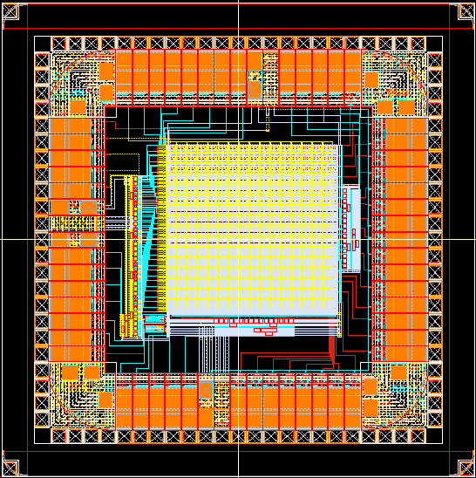
レイアウト（全体）
16 x 16 Pixels
TIN
Row Selector
ACK Decoder
TOUT
Column Selector

Slide 5
ブロック図（ピクセル）
Pad
Memory
Read
x8
8
V_{TH}
Discriminator
S
R
Q
RST
8
RST_DET
C_{m}
REQ ACK
TimeIn
VLEVEL_RST_DET
TimeOut

Slide 6
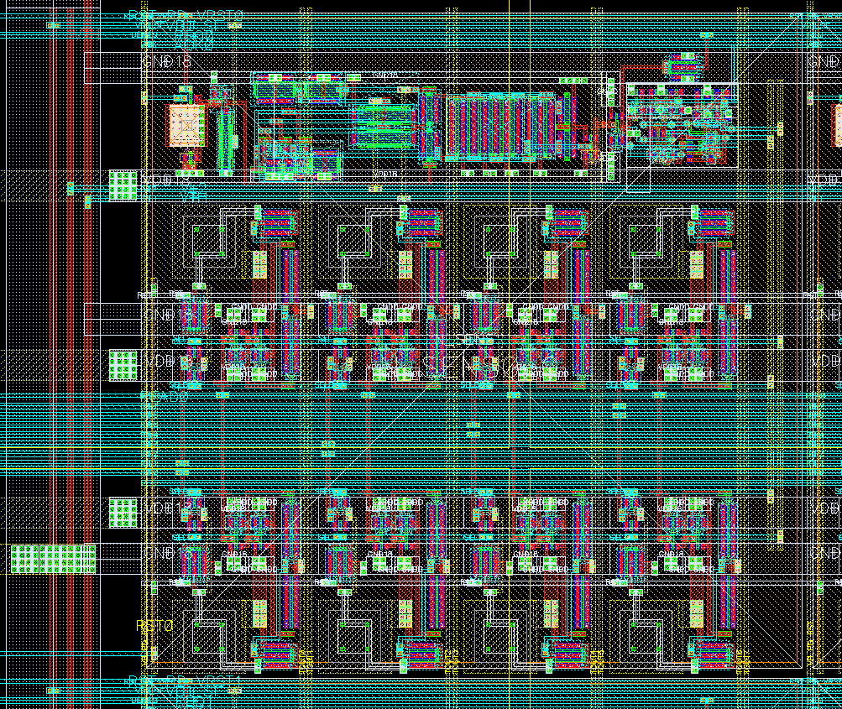
レイアウト（ピクセル）
サイズ： 64 x 64 um²
TOUT<7:0>
REQ
ACK
SF + Comp + FF
8bit Memory
(C_{m} = 37.5fF)
TIN<7:0>

Slide 7
入出力
AnalogDigital
VDD33/VDD18/GND
VDET/VBACK/BPW
256
MALPIX1
DET IN <255:0>
8
8
TIME IN <7:0>
TIME OUT <7:0>
READ
4
16
ROW ADDRESS <3:0>
REQ <15:0>
4
COLUMN ADDRESS <3:0>
4
ACK <3:0>
RST_DET
VLEVEL_RST_DET
VTH
RST_MEMORY
BIAS_SF
BIAS_COMP

Slide 8
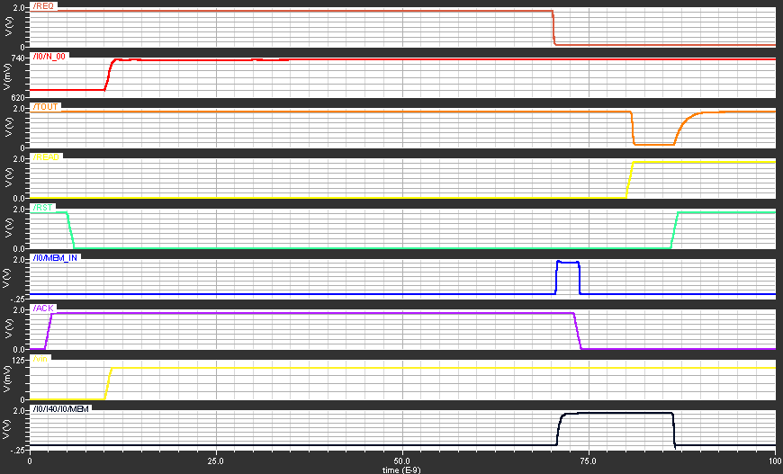
動作タイミング（ピクセル）
@Vth = 700mV, T_{IN} = 1.8V DC, 10kΩ pull-upped T_{OUT}
REQ
733mV
640mV
Comparator IN
TOUT
READ
RST
Memory IN
ACK
Qin = 100mV * 1pF = 100fC
Memory
100ns

